Slide 1
钢管定购与运输
南京邮电大学数理学院
杨振华

Slide 2


问题
要铺设一条 的输送天然气的
主管道, 如图一所示。经筛选后可以生产这种
主管道钢管的钢厂有 。图中粗线表
示铁路，单细线表示公路，双细线表示要铺
设的管道(假设沿管道或者原来有公路，或者
建有施工公路)，圆圈表示火车站，每段铁
路、公路和管道旁的阿拉伯数字表示里程(单
位km)。为方便计，1km主管道钢管称为1单
位钢管。

Slide 3




一个钢厂如果承担制造这种钢管，至少需要
生产500个单位。钢厂 在指定期限内能生产
该钢管的最大数量为 个单位，钢管出厂销价
1单位钢管为 万元，如下表：
 | 1 | 2 | 3 | 4 | 5 | 6 | 7
 | 800 | 800 | 1000 | 2000 | 2000 | 2000 | 3000
 | 160 | 155 | 155 | 160 | 155 | 150 | 160

Slide 4

1单位钢管的铁路运价如下表：
1000km以上每增加1至100km运价增加5万元。
公路运输费用为1单位钢管每公里0.1万元（不足整公里部
分按整公里计算）。
钢管可由铁路公路运往铺设地点(不只是运到点 ,
而是管道全线)。
里程(km) | ≤300 | 301～350 | 351～400 | 401～450 | 451～500
运价(万元) | 20 | 23 | 26 | 29 | 32
里程(km) | 501～600 | 601～700 | 701～800 | 801～900 | 901～1000
运价(万元) | 37 | 44 | 50 | 55 | 60

Slide 5
（1）请制定一个主管道钢管的订购和运输计划，使总费用最小（给出总费用)。
（2）请就（1）的模型分析：哪个钢厂钢管的销价的变化对购运计划和总费用影响最大，哪个钢厂钢管的产量的上限的变化对购运计划和总费用的影响最大，并给出相应的数字结果。
（3）如果要铺设的管道不是一条线，而是一个树形图，铁路、公路和管道构成网络，请就这种更一般的情形给出一种解决办法，并对图二按（1）的要求给出模型和结果。

Slide 6
290
30
S7
S4
160
S3
320
20
S2
690
160
70
20
30
690
70
1200
170
S6
A15
110
500
720
520
88
62
420
A14
202
462
10
S5
A13
1100
S1
70
210
42
10
220
20
A12
12
480
195
300
A11
306
31
A9
A10
680
1150
5
10
201
A8
600
10
450
194
205
A7
80
A6
A5
图一
2
750
606
A4
3
A3
104
301
A2
A1

Slide 7
290
30
S7
S4
A18
160
S3
320
70
20
S2
690
160
A20
20
100
30
690
70
260
S6
1200
170
130
(A21)
A15
720
520
88
190
A19
110
500
62
A14
A16
A17
420
202
462
S5
10
A13
1100
S1
70
10
210
42
220
A12
20
12
480
195
300
A11
306
31
A9
A10
680
1150
5
10
201
A8
600
10
450
194
205
A7
80
A6
A5
图二
2
750
606
A4
3
A3
104
301
A2
A1

Slide 8
建模思路
(1)将A₁到A₁₅的5171公里分成5171段，每一段设置一个变量，取值为1到7，即供应钢管的钢厂的标号。显然从任何一个钢厂到铺设的任何一段的费用是固定的。从而可以求出最优解。
问题
<1>复杂度大，即使不考虑产量约束，也要考虑7⁵¹⁷¹种情况，计算机无法计算出。
<2>钢厂是否一定按照整数产量供应？即使整数产量，铺设的也未必是两个整数之间。

Slide 9
(2)考虑到钢管运送到A_{j}之后再铺设时，已经与从何处运来没有关系，我们可以将任何一点A_{j}向左(右)铺设的钢管分成7段，即同一个钢厂的钢管合并为一个区间。这样，每个节点A_{j}对应7个区间,一共98个区间(A₁不考虑)。如果将98个区间决定出来，生产和运输的方案也确定。据此可建立数学模型。
问题
复杂度依然大，用计算机很难求解。

Slide 10
确定模型中的变量
如何确定模型中的变量
——答案是什么样的？
（1）生产：钢厂Si生产**公里钢管
（2）运输：这些钢管运到管道？？处
这一过程可以分为两步：
先运到Aj处
再从Aj向左或向右运

Slide 11

(3)根据上面的思路，钢管运送到A_{j}之后再铺设时，已经与从何处运来没有关系，可以将任何一个钢厂到节点的运输量作为变量，再设出节点向左右铺设的长度，总的方案即确定。据此可建立数学模型。
两部分费用：
一是将钢管由厂S_{i}运到A_{j},设S_{i}到A_{j}的单位费用为q_{ij} ,运量为x_{ij} , 则总费用为 ,(x_{i1}=0)。

Slide 12

二是到达A_{j}的钢管再由公路送到管线，设A_{j}向左
运y_{j}公里，向右运z_{j}公里，相应的费用为
其中[y_{j}],{y_{j}}分别表示y_{j}的整数与小数部分。
注意：此处不能将费用简单地处理为m(m+1)/2的
形式，如果铺设距离是小数，该式不成立。

Slide 13







模型

Slide 14
最小费用路径
要求出q_{ij}（单位钢管由S_{i}生产并运至A_{j}的费
用），必须求最小费用路径。我们可以求出
铁路网任意两点的最短路，折算成公路，再
和公路网合并，即可求出最小费用路径。
下面的表给出q_{ij}的取值。

Slide 15
 | S₁ | S₂ | S₃ | S₄ | S₅ | S₆ | S₇
A₁ | 330.7 | 370.7 | 385.7 | 420.7 | 410.7 | 415.7 | 435.7
A₂ | 320.3 | 360.3 | 375.3 | 410.3 | 400.3 | 405.3 | 425.3
A₃ | 300.2 | 345.2 | 355.2 | 395.2 | 380.2 | 385.2 | 405.2
A₄ | 258.6 | 326.6 | 336.6 | 376.6 | 361.6 | 366.6 | 386.6
A₅ | 198 | 266 | 276 | 316 | 301 | 306 | 326
A₆ | 180.5 | 250.5 | 260.5 | 300.5 | 285.5 | 290.5 | 310.5
A₇ | 163.1 | 241 | 251 | 291 | 276 | 281 | 301

Slide 16
 | S₁ | S₂ | S₃ | S₄ | S₅ | S₆ | S₇
A₈ | 181.2 | 226.2 | 241.2 | 276.2 | 266.2 | 271.2 | 291.2
A₉ | 224.2 | 269.2 | 203.2 | 244.2 | 234.2 | 234.2 | 259.2
A₁₀ | 252 | 297 | 237 | 222 | 212 | 212 | 236
A₁₁ | 256 | 301 | 241 | 211 | 188 | 201 | 226
A₁₂ | 266 | 311 | 251 | 221 | 206 | 195 | 216
A₁₃ | 281.2 | 326.2 | 266.2 | 236.2 | 226.2 | 176.2 | 198.2
A₁₄ | 288 | 333 | 273 | 243 | 228 | 161 | 186
A₁₅ | 302 | 347 | 287 | 257 | 242 | 178 | 162

Slide 17

优化模型的求解
上面的优化模型形式复杂，较难求解。不过可以从以下几个方面把模型化为已知的优化问题：
（1）设x_{ij},y_{j},z_{j}都是整数，目标函数就成为它们的二次函数。
（2）将集合 分为两部分，分别进行求解。这样可将原问题化为128个二次规划问题，从而找出最优解。

Slide 18

（3）上面（2）的处理方法还是过于复杂。我们可以先将约束集合 扩大为
，求出最优解。用SAS软件求解得各钢厂的产量为：
800, 800, 1000, 0, 1190.5, 1135.5, 245
(费用：1275351.55)
可以发现，S₁,S₂,S₃已经达到满负荷生产，S₄产量为零，S₅,S₆为部分生产.唯一有问题的是S₇的产量不符合约束条件。

Slide 19
（4）为满足原来的约束条件，我们只需将S₇的约束分为两种情况求解。
若S₇产量为零，则最优解对应的费用为1278631.55,
(800, 800,1000, 0,1190.5,1380.5)
若S₇产量在[500,3000]内，则最优解对应的费用为1279660.55。
因此，我们得出结论S₇产量为零，而且可以写出最优解。

Slide 20
问题：
<1>我们是在存在最优整数解的假设下用计算机求出了最优解。然而得出的解不是整数,这是一个矛盾。能否证明最优解中必存在整数解？并进而在此条件下给出一个最优解？
可以证明：一定存在整数最优解

Slide 21
<2>能否证明最优解中S₄与S₇的产量为零，以及前三个钢厂的产量达到满负荷？
<3>能否求出精确的最优解？如果用计算机求解得到的精度不高，会给灵敏度分析带来困难。

Slide 22
误差分析
虽然在最优解中必存在整数解，但用软件求出的解却不是整数。
(1)x_{ij}不是整数
计算机求出的最优解中存在许多x_{ij}不是整数，
这一部分不影响目标函数的取值因为在将目
标函数简化为二次函数时，和这些变量相关
的项没有改变。

Slide 23
(2)y_{j}与z_{j}不是整数
用计算机求出的y_{j}与z_{j}有一部分不是整数：
y₆=184.5,y₇=189.5,z₅=9.5,z₆=15.5
这里的小数部分会影响目标函数的取值。
考虑A₅A₆这一段，由S₁从A₆进入铺设右边184.5公里的费用应为(184*185/2+185*0.5)*0.1,
但是在编程时忽略了“不足1公里按1公里计算”这一条件,铺设费用计算为0.1*184.5*185.5/2.
减小了0.0125.
一共有4个0.5公里出现了上述的误差。
实际的最优函数值应为1278361.6

Slide 24

上面两个结论以及前三个钢厂满负荷生产的证明比较复杂。
在数学建模中给出问题的一些理论结果是很有价值的.在建模竞赛中给出一些理论证明对于获奖也是有利的
竞赛中即使仅给出不完善的证明也是有利的.
下面引入新的模型来证明并讨论原问题。

Slide 25
没有产量约束时的最优解
将问题中关于产量的所有约束去掉，其最优解如何求出？
将管道上任何一点的7个单价求出，取最小，这样得到的必是最优解。

Slide 26
积分模型
记铺设管道A₁A₁₅上任一点到A₁的距离为x,令f_{i}(x)为钢厂S_{i}生产并运输单位钢管至x处的最小费用。若x∈A_{j} A_{j+1}易知
f_{i}(x)=min(q_{ij}+0.1([x-a_{j}]+1), q_{i,j+1}+0.1([a_{j+1}-x]+1))
根据q_{ij}的取值，我们可以给出f_{i}(x)的具体表达式和图形.
下图就是这7个函数的图形（实际上是众多的水平线段，看起来象斜线段）

Slide 27
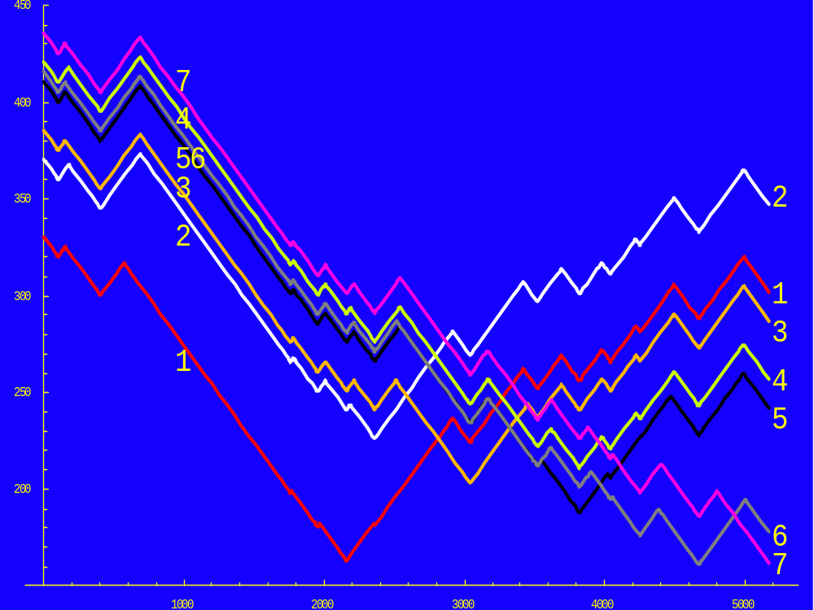

Slide 28







设 为S_{i}生产运输钢管的集合，由于
为单价，其相应的总费用为 ，我们
得到原问题的数学模型2：
注：到达A_{j}的钢管的铺设费用，只与铺设的长度有关，可以将同一钢厂的钢管铺为一个区间，因此E_{i}可以表示为 并且可以证明存在一组最优解使得区间端点为整数。

Slide 29
模型2的初步结论
在单价图上,我们尽量找下方的函数使得目标函数最小。根据观察,我们可以初步得到下面的结论：
(1)在区间[0,2600]上，f₁,f₂,f₃的取值要小于其它的函数，因此S₁,S₂,S₃应满负荷生产。
(这三个厂的最高产量为800＋800＋1000)

Slide 30
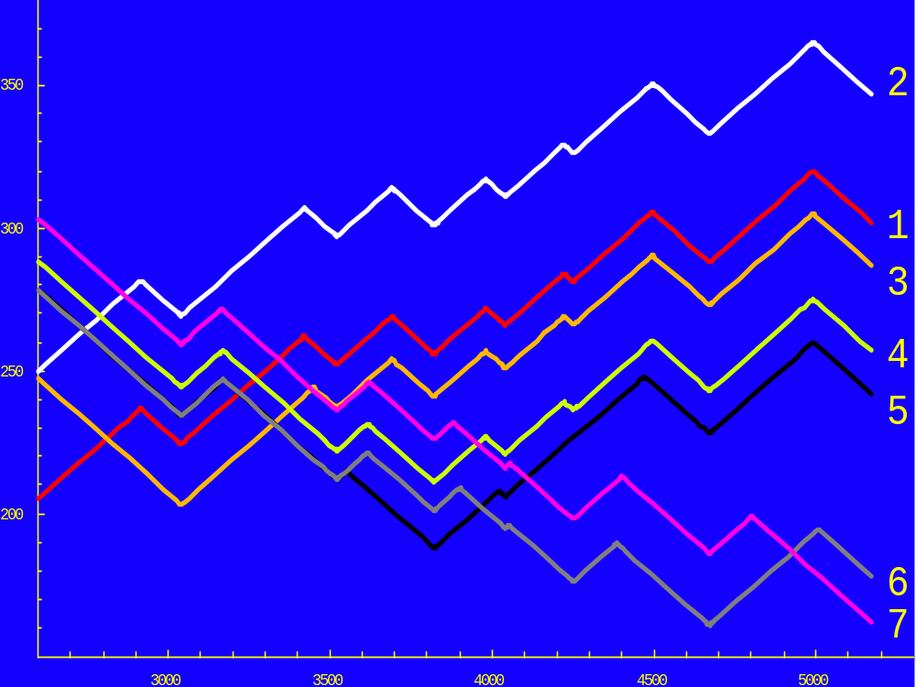

Slide 31
(2)在区间[3300,5171](近似)上，除去最右端的一小段，最小的函数是f₅,f₆，因此这一段由S₅,S₆提供钢管。
由于在区间[2600,3550](近似)上，这两个函数相等，存在最优解，使得这两个厂都不是满负荷生产。
(3)f₄下方的厂家可以提供足够的产量，因此 S₄ 的产量为零。
(4)在区间[0,4950]上(近似)，f₆<f₇,因此由S₆提供钢管比由S₇提供节省，因此S₇ 的产量为零.

Slide 32




松弛模型
为讨论方便，我们给出下面的模型3
该模型放宽了模型2的约束条件，从而扩大了可行域.显然如果该模型的最优解在模型2 的可行域内，则它必是模型2的最优解；反之，模型2的最优解必是模型3的可行解。
记 为模型3的一个最优解。

Slide 33



差价控制定理
在A_{j}与A_{j+1}之间任一点 处，S_{m}与S_{n}的钢管单价之差
一定位于两厂在A_{j}的差价Δ_{j}与两厂
在A_{j＋1}的差价Δ_{j＋1}之间。
其中：
该定理的只需用 的表达式直接证明。

Slide 34
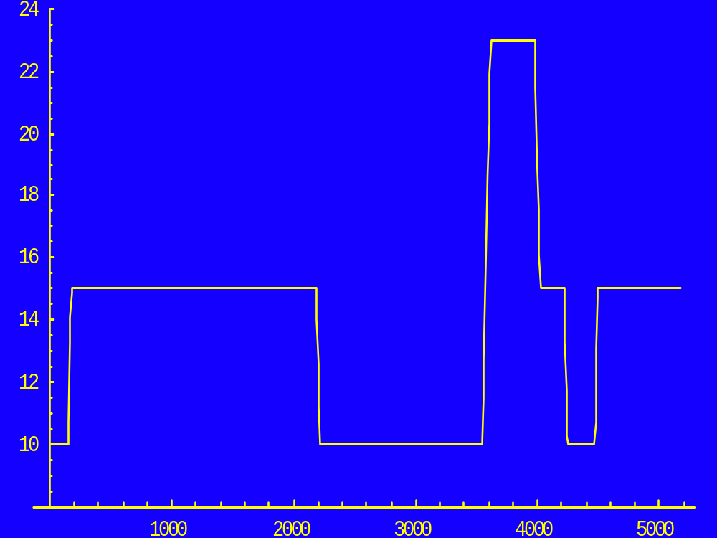

的图形

Slide 35




定理1
证明思路：由于 ,根据
差价控制定理,在[0,5171]上有 .
若 ,可以将S₄的钢管改由S₅提供（注意
到模型3中S₅的产量无上限），总费用降低。
从题目中的路线图以及生产价格也可看出上述
结论。

Slide 36
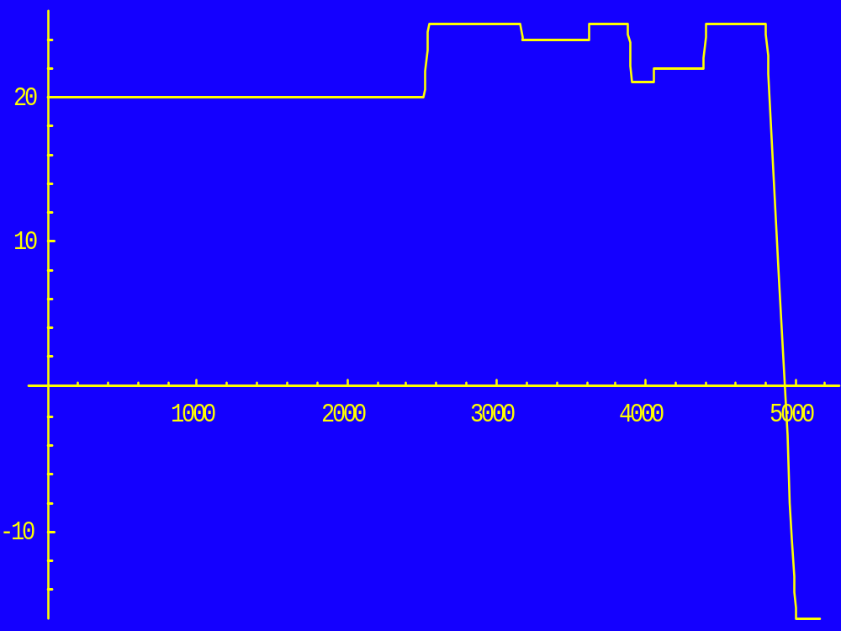

的图形

Slide 37







定理2
证明思路：根据差价控制定理，在区间[0,4671]上
有 ，再由 的表达式，可以证明
在[4671,4826](长度345)上 也有 。
另一方面，可以计算得到，
若 ，则 ，从而
因此可以将S₇的钢管改由S₆提供，总费用降低。

Slide 38

定理3
s₁+s₂+s₃=2600,在区间[0,2600]，
min(f₅, f₆)>max(f₁,f₂, f₃),
若S₁,S₂,S₃中有一个不是满负荷生产,则在区间[0,2600]中必然有一段由S₅或S₆生产.显然不是最优的.

Slide 39



模型的进一步简化
观察单价图可以发现，在3300右边有一点，在这一点的右方最小函数是f₅或f₆,(不再考虑f₇),可以求出该点坐标为3325。我们再将模型3分解为以下的两个模型(下面记J={1,2,3,5,6})。
模型4

Slide 40

模型5
模型4的最优解与模型5的最优解的并集如果是模
型3的可行解，则必是其最优解；反之，模型3的
最优解在3325左右的部分分别是模型4和模型5
的可行解。

Slide 41
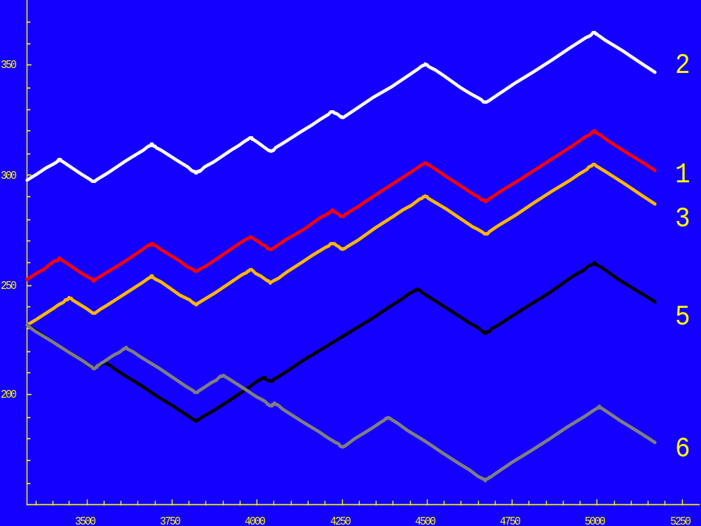

Slide 42






模型5的最优解
由于在模型5的 时，f₅,f₆均小于f₁,f₂,f₃，
因此模型5的最优解可以简单得到。
(长度415)
(长度1205)
(长度226)中的
部分可任意置于 和 中。

Slide 43
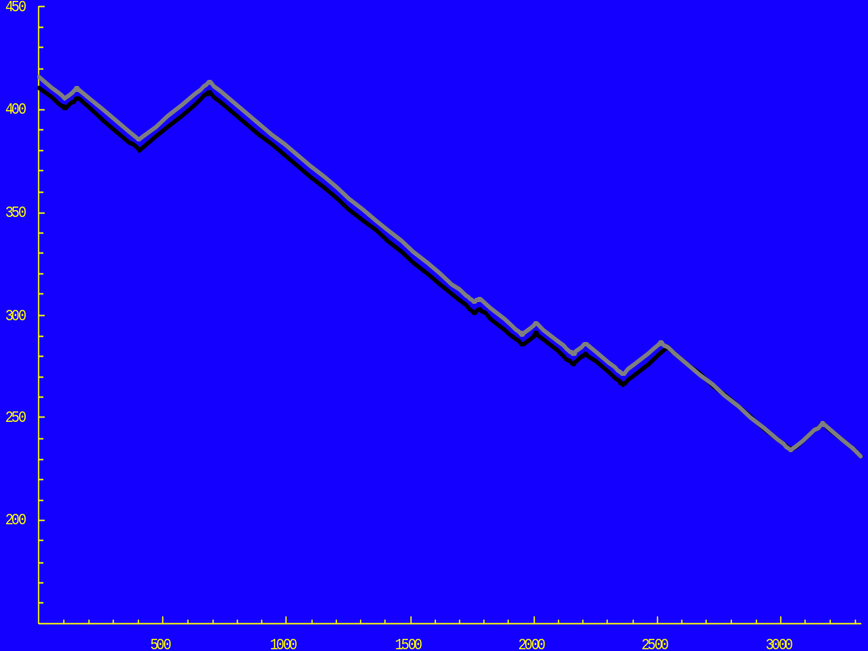

Slide 44

模型4的讨论
在[0,2541]，f₅<f₆；在[2541,3325]，f₅=f₆，因此在讨论模型4时不妨假设 ，此时对于模型4，很容易得到下面的结论：
s₁+s₂+s₃=2600,在区间[0,2600](观察下一页的图形)，f₅>f₁, f₅>f₂, f₅>f₃,若S₁,S₂,S₃中有一个不是满负荷生产,则在区间[0,2600]中必然有一段由S₅生产.显然不是最优的.

Slide 45
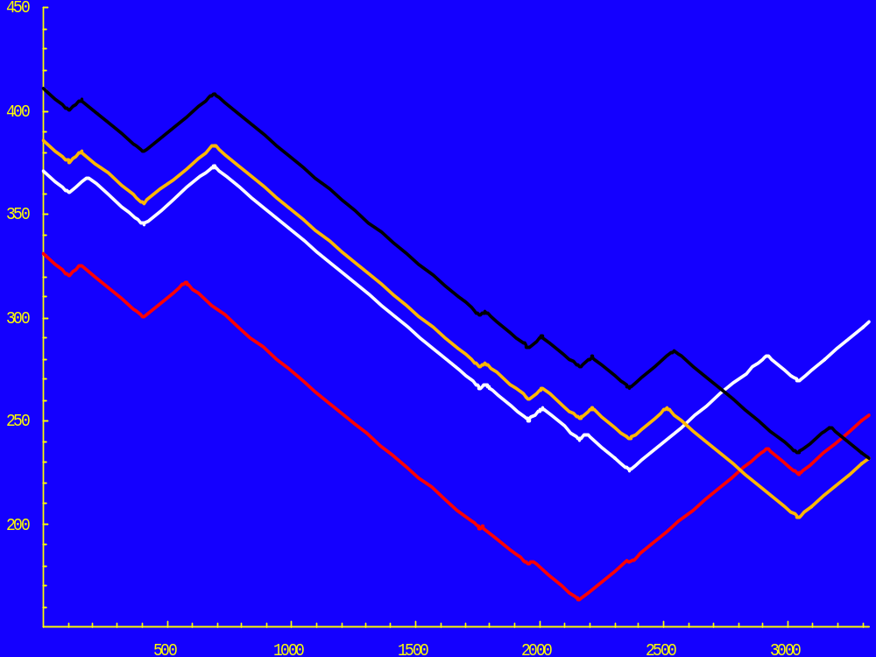

Slide 46
小结
我们已经证明了下面的结论:
对模型4,存在一满足最优解,
对模型5,存在一满足最优解,
显然对模型3,存在一满足最优解,
上面的解显然是模型2的可行解.因此,我们最终证明了模型2的最优解满足定理1,2,3,即S₁,S₂,S₃满负荷,S₄,S₇产量为0.

Slide 47
进一步的结论分析
模型4中，如果没有产量的上限，最优解是容易求得的，钢管应由S₁与S₃提供。
由于产量的上限，必须由其他的钢厂来取代它们。
问题：在那些区间取代？
标准：取代要合算，如果在第一个区间上多花的费用要比在第二个区间上增加的费用要多，则应取代第二个区间。
严格的讲，有以下的必要条件。

Slide 48




最优解的必要条件
定理：对模型4，有
证明思路：如果结论不成立，则存在单位区间e_{i}与
e_{j}(长度为1,且两个函数在其内的取值分别为常数),
使得
令 显然仍是可行解
矛盾。

Slide 49






根据上面的必要条件，如果H=[0,3325]分为两个
部分B与H\B，如果差价函数 在H\B上的
取值比在B上的取值大，而H\B中有含在 的部
分，那么在B中不能含有在 的部分。
推论：设 ，若
则

Slide 50




进一步,如果对所有的 ,上面的定理条件如
果都成立,那么显然有 。即有下面的推论:
推论：设 若对任意 有
则 。
根据上面的推论,可以进一步得出以下的结论,
从而得到最优解。

Slide 51
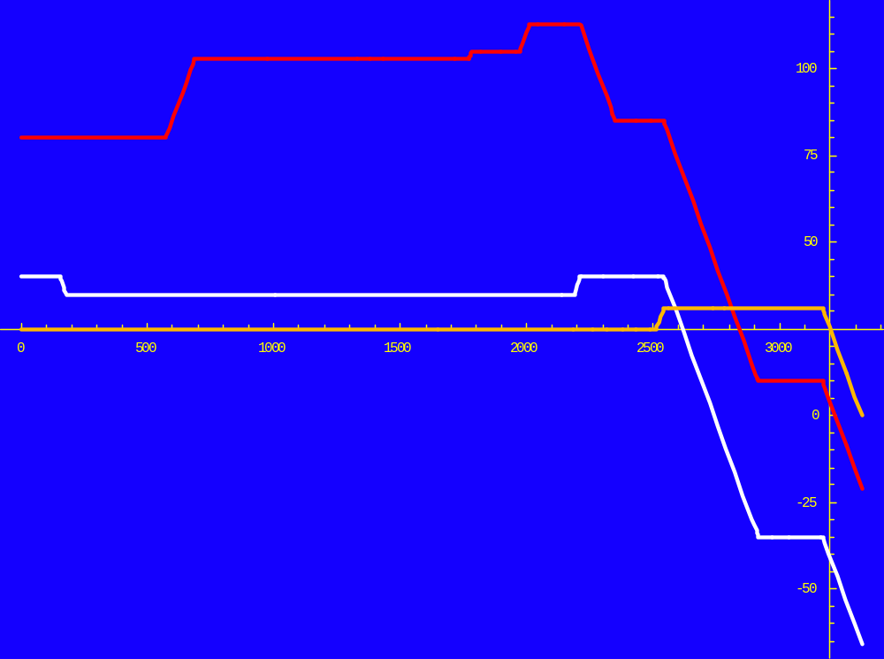


Slide 52

结论1
观察上面的图形,f₅-f₃在左边大于等于25，可
以求出，其临界点为3200。
取B=[3200,3325]，由前面的推理可以得到上
面的结论。
剩下的问题在区间[0,3200]上讨论。

Slide 53
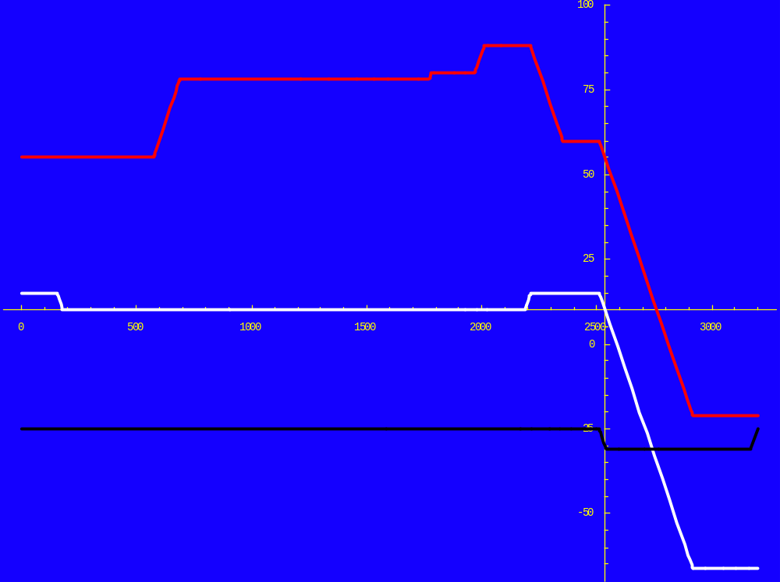


Slide 54


结论2
由
可知
由
可知
因此结论成立。

Slide 55
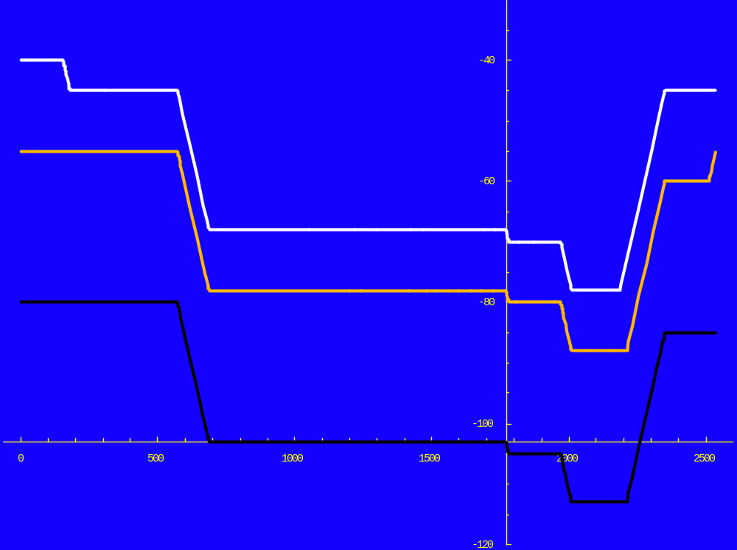


Slide 56


结论3
观察上面的图形，该结论很容易得出。
为了得到关于 的有关结论,要作些准备工作。

Slide 57
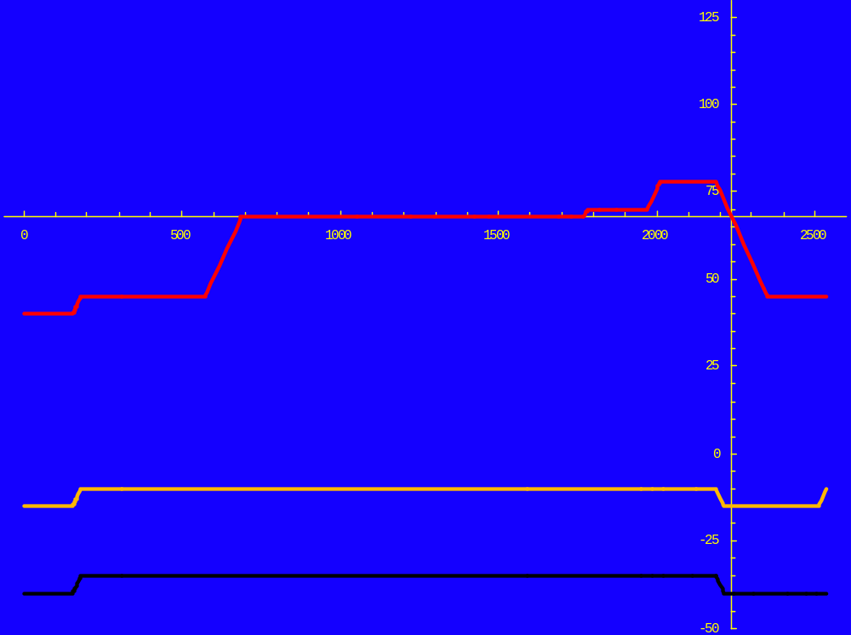


Slide 58








结论4
(反证法思路)若 含有[0,687]或[2236,2536]中
的部分，根据差价函数， 而在
[687,2187]这段区间上， 分别是常
数， 与 (或 ) 中的任意集合彼此交换不影响
最终费用的取值。既然 必然有
因此 ，
而这两个区间的长度的和为1776,与产量的取值
矛盾。

Slide 59





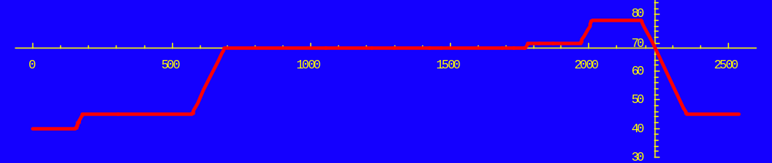
结论4的证明
(反证法)若 ，则
而
因此有

Slide 60





因为 ，而 的长度
为479，所以有
由 可知
不妨设
( 类似可证)

Slide 61







在
中分别取单位区间 ，执行下面的交换：
增加费用最大为67.9
( )
增加费用为10
(在区间[179,687]上 )
减小费用最小为为78
(在区间[687，1771]上 )
交换后费用减小，矛盾，从而结论4成立。

Slide 63

结论5
由
以及
可以得到此结论。

Slide 64
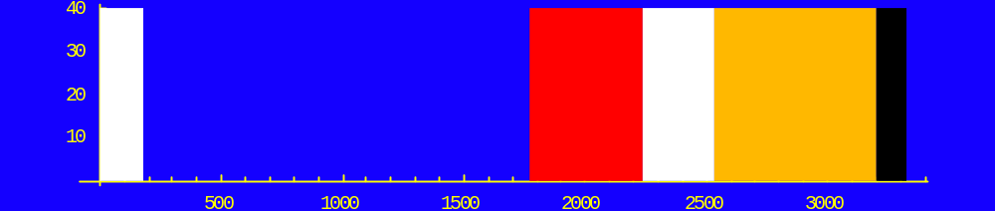
小结
上图中标出了已经得到的结论。
对于区间[179,1771]，只需满足产量约束和
的条件，进行任意的组合。
这是因为 以及
分别为固定的常数.

Slide 65
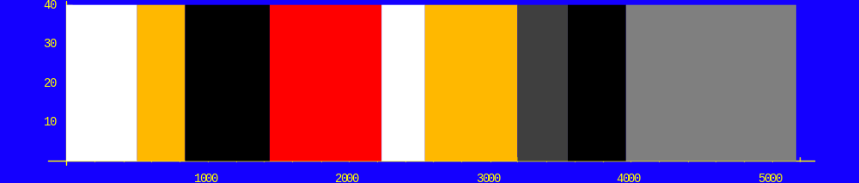









最优解(费用1.2786316×10¹⁰元)
综合上面的结论，我们可以给出一个最优解。
其中，[3200,3551]的全部或部分可以放在 中。

Slide 66
树状管线问题
原题的第三个问题在原图的基础上增加了四条
边(注意：q_{ij}发生变化！)，增加了六条边作为管
线，问题更为复杂。
画出单价图，可以用积分模型继续求解。
对于新问题有
其最优解可以类似求出，在此不再列出。

Slide 67
灵敏度分析
灵敏度分析即边际效应，指自变量发生微小
变化时，函数值的变化情况。在数学上用偏
导数即微商来描述。
程序实现：对销价及产量上限，可以在程序
中设置一个小的变化，再分别求出最优解，
用差商来代替微商，求出边际效应。
事实上，函数值的变化与自变量（销价和产
量上限）的微小变化是线性关系(证明略)，上
述的求解过程是正确的。

Slide 68
灵敏度分析计算机实现(例)
取S₆的销价分别增加0.001,0.002,0.01,0.02,0.1,0.2,
用SAS软件求出的边际效应的近似值为
1205,1205,1204.98,1204.95,1204.75,1204.5
可以得出，在S₆的销价上升时，其边际效应
为1205。类似,销价下降时,边际效应为1556.
注意：上述结果是在不考虑“不足1公里按1公
里”这一条件下得到的，不能保证正确性。
注：竞赛时若不能在严格条件下讨论(难度过
大，时间不够)，可在放宽条件下解决问题。
边际效应的精确值可由理论分析得到。

Slide 69


销价的灵敏度分析
对于线状管线问题，由于
显然对应的边际效应分别是
可在[1015,1366]中变化，对于S₅,销价上升Δ
(很小)时，在原问题中S₅与S₆价格相等的部分应全
由S₆提供,最优费用增加1015 Δ,边际效应为1015;
同理， S₅销价下降时边际效应为1366。
类似的，S₆边际效应为1205(涨价)与1556(降价)。
可见，S₆的销价变化对总费用影响最大。

Slide 70
产量上限的灵敏度分析
首先，S₄,S₅,S₆,S₇的产量上限的边际效应为零。
对于S₁,当它的产量上限发生变化时,由前面的推
导过程,其减少或增加的产量必须由S₅来弥补。
而且弥补的产量必须位于区间[687,1771]内。而
在此区间上，S₁与S₅的差价为103，所以S₁的产
量上限的边际效应为103(最大)。
类似的， S₂与S₃的上限的边际效应为35与25。
树状管线问题的讨论可类似给出。
(注：积分模型中的结论即使不考虑最优解中有
整数解这一结果依然是正确的)

